Slide 1
О реализации стандартов Атомклассов и Школьных технопарков проекта «Школа Росатома» в 2018-2019 учебном году
Р.В. Селюков, первый заместитель директора АНО «Институт проблем образовательной политики «Эврика», координатор конкурсных программ проекта «Школа Росатома»

Slide 2
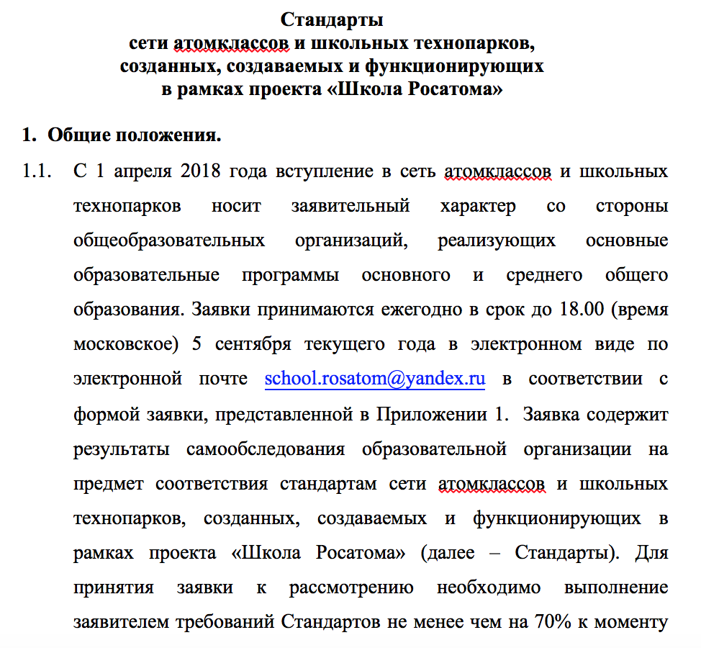
Стандартизация деятельности и условий деятельности сети атомклассов и школьных технопарков (центров компетенций) в рамках проекта «Школа Росатома»
3-Т:
Требования к предметно-пространственной среде атомклассов и школьных технопарков школ-участниц сети атомклассов и школьных технопарков «Школы Росатома»;
Требования к программам;
Требования к образовательным результатам учащихся.
!!! Стандарты встраиваются в действующую в субъектах Российской Федерации НПБ, регулирующую финансово-экономические условия реализации ООП уровней общего образования.

Slide 3
Требования к предметно-пространственной среде атомклассов и школьных технопарков школ-участниц сети атомклассов и школьных технопарков «Школы Росатома»
2.1. | На базе школы должно иметься открытое многофункциональное и брендированное пространство, которое носит название «Атомкласс», удовлетворяющее следующим требованиям:
2.1.1 | Пространство может быть как изолированным (например, на базе большой площади (кабинета площадью не менее 75 квадратных метров или актового зала), так и полуоткрытым (часть рекреации, холла, в случае, если это возможно организовать с соблюдением требований надзорных органов к безопасности).
2.1.2. | Пространство должно быть брендировано под следующие названия: «Атомкласс «Школы Росатома», «Технопарк «Школы Росатома», «Школа Росатома», «Госкорпорация Росатом» (идентика для изготовления оформления (реализации дизайна) размещена на сайте Госкорпорации Росатом и на сайте проекта «Школа Росатома».
2.1.3. | В пространстве функционально задействованы стены (например, поверхности стен позволяют писать на них мелом, либо специальная магнитная краска позволяет в любом месте стены с помощью магнитов закрепить нужную информацию, размещенную на бумаге). Наличие стационарных информационных стендов в этом пространстве должно быть сведено к минимуму (либо стационарные стенды не должны использоваться вообще).
2.1.4. | Пространство должно быть открыто для доступа учащихся, родителей и педагогов школы (а в рамках специальных мероприятий – и для учащихся и педагогов других школ города).
2.1.5. | Пространство позволяет организовывать работы не менее 50 человек одновременно.
2.1.6. | Пространство мобильно, трансформируемо и многофункционально. Это подразумевает, что мебель должна быть современной и мобильной, в наличии имеются мобильные ширмы, стенды, непристенные устойчивые стилажи, экраны для мобильного зонирования пространства при организации одновременной работы нескольких групп учащихся, выполняющих различные виды работ, возможно, легко передвигаемые модули мягкой мебели. Это подразумевает также наличие доступа к сети Интернет по технологии Wi-Fi, возможность подзарядки электронных мобильных устройство участников образовательного процесса (не менее 10 точек для подзарядки в различных местах данного многофункционального пространства.

Slide 4
Требования к предметно-пространственной среде атомклассов и школьных технопарков школ-участниц сети атомклассов и школьных технопарков «Школы Росатома»
2.2. | Наличие мобильного оборудования для организации деятельности в рамках реализации учебного плана и плана внеурочной деятельности, а также индивидуальных активностей учащихся в условиях нелинейного расписания и наличия у учащихся «окон» в расписании в связи с переходом на ФГОС среднего общего образования в перспективе (с 2020-2021 года).
2.2.1 | Мобильное демонстрационное оборудование для электронного контента: мультимедийный(ые) проектор(ы) и мобильные электронные устройства для передачи сигнала на проектов (ноутбук(и) и (или) планшет(ы)), возможное размещение touch-оборудования для проектной работы групп учащихся (touch-стол, touch-стена и т.п.).
2.2.2. | Мобильные варианты лабораторных и демонстрационных комплексов по предметам (физика, химия (если это допустимо без использования специальных вытяжек и проточной воды), биология, экология, робототехника, инженерное творчество).

Slide 5
Требования к программам
3.2. | До 2020-2021 годов школы реализуют требования Базисного учебного плана-2004 в отношении учащихся 10-11 классов. В школе должен быть сформирован по крайней мере один профильный класс: физико-математический, физико-химический, химико-биологический, индустриально-технологический или свободно конструируемый профиль с изучением на профильном уровне не менее 2 предметов из перечня: математика, физика, химия, информатика. Название данного профильного класса должно носить «Атомкласс» (например, 10 «Атомкласс», 11 «Атомкласс»). Рекомендация: в 7-9 классах при реализации БУП-2004 возможно за счет школьного компонента ввести углубленное (расширенное) изучение не менее 2 предметов из выше обозначенного перечня, что позволяет формировать предпрофильные атомклассы уже и на уровне основного общего образования (в этом случае название «Атомкласс» может быть присвоено и таким предпрофильным классам (например, 7 «Атомкласс», 9 «Атомкласс»).
3.3. | С 2020 года по мере готовности школы начинают реализовывать ФГОС среднего общего образования и к этому времени на уровне основного общего образования в штатном режиме будет действовать ФГОС основного общего образования. В связи с этим, требования, изложенные в п.3.2 могут быть реализованы в 10-11 классах за счет объединения в одну группу (подгруппу) тех учащихся, которые в своем индивидуальном учебном плане выбирают на углубленном уровне не менее 2 предметов из следующего перечня: математика, физика, химия, информатика, биология.
3.3. (реком.) | Рекомендация: для учащихся предпрофильных 7-9 классов, обучающихся по ФГОС основного общего образования, предметы из выше обозначенного перечня могут вводиться за счет вариативной части учебного плана.

Slide 6
Требования к программам
3.4. | За счет часов внеурочной деятельности (или иным способом) должны быть организованы и реализованы:
3.4.1. | проектные форматы работы с учащимися 10-11 классов для подготовки и реализации индивидуального проекта (что соответствует требованиям ФГОС среднего общего образования);
3.4.2. | клубное пространство (программы), обеспечивающее (обеспечивающие) реализацию проектов, исследований, конструкторских работ, проведение мероприятий физико-математической, физико-химической, инженерной, экологической направленности (не менее 3 опций для выбора учащихся 7-9 «Атомклассов» при возможности их посещения и учащимися 10-11 «Атомклассов»).
3.4.3. | программа развития универсальных учебных действий (реализация как в урочных, так и во внеурочных формах деятельности).
3.5. | За счет часов внеурочной деятельности (или иным способом) должно быть предусмотрено
3.5.1. | участие учащихся атомклассов в сетевых мероприятиях, по итогам которых учащиеся, показавшие самые высокие результаты на конкурсной основе отбираются для участия в «Атомвстречах», «Атомсмене в лагере», «Международных умных каникулах» и др.;
3.5.2. | участие педагогов и учащихся атомклассов в подготовке и проведении одного мероприятия в год для учащихся и педагогов сети атомклассов и школьных технопарков по собственному замыслу, согласованному до 1 сентября текущего учебного года с руководством проекта «Школа Росатома» в сроки с сентября по апрель текущего учебного года по согласованному руководством проекта «Школа Росатома» графику;
3.5.3. | участие педагогов и учащихся атомклассов в мероприятиях, организованных и проводимых школами-участницами сети «Школа Росатома» в течение года.

Slide 7
Требования к образовательным результатам учащихся
4.1. | Предъявляются следующие требования к образовательным результатам учащихся атомклассов:
4.1.1. | с 2021 года 100% учащихся 11-х «Атомклассов» сдают на углубленном уровне ЕГЭ по математике и по одному из предметов по выбору: физика, химия, информатика, биология (до 2021 года - не менее 70% учащихся 11-х «Атомклассов» сдают на углубленном уровне ЕГЭ по математике и по одному из предметов по выбору: физика, химия, информатика, биология);
4.1.2. | с 2019 года 100% выпускников основной школы зачисляются в 10 «Атомкласс» по результатам рассмотрения их аттестатов об основном общем образовании и портфолио;
4.1.3. | с 2020 года не менее 70% учащихся атомклассов поступают в профессиональные образовательные организации, требующие для поступления сдачу ЕГЭ на углубленном уровне по предметам: математика, физика, химия, биология, информатика;
4.1.4. | с 2020 года не менее 10% учащихся атомклассов становятся призерами и победителями этапов (выше школьного) Всероссийской олимпиады школьников.

Slide 8
Смета на реализацию программы развития предметно-пространственной
среды атомкласса (технопарка) за счет средств проекта «Школа Росатома».
№ | Наименование расходов | Расчёт | Общая стоимость за счет средств проекта | Привлечение иных средств (при наличии)
2019 год
1
2
…
ИТОГО в 2019 году: |  |  | 300 000,0 руб.
2020 год
1
2
…
ИТОГО в 2020 году: |  |  | 300 000,0 руб.
2021 год
1
2
…
ИТОГО в 2021 году: |  |  | 300 000,0 руб.
ИТОГО за 2019-2021 годы |  |  | 900 000,0 руб.

Slide 9
Программы развития и заявки
Для действующих атомклассов и школьных технопарков (до 30 июня каждого года):
Программа развития, включающая:
паспорт программы,
результаты самообследования,
план реализации стандартов,
смета.
Для школ-претенденток на создание атомкласса (до 5 сентября каждого года):
Заявка, включающая:
Сопроводительное письмо
Паспорт заявки
Результаты самообследования
Укрупненная смета

Slide 10
Система мероприятий сети Атомклассов и Школьных технопарков
Каждая школа, имеющая атомкласс (Школьный технопарк) становится дежурным по сети на 1 неделю с сетевым (дистанционным) мероприятием, которое инициирует сам.
Предложения по дистанционным мероприятиям необходимо направить организационному координатору мероприятий программы атомклассов проекта «Школа Росатома» Роману Малафееву (school.rosatom@yandex.ru) до 18.00 (время московское) 20 сентября 2018 года.
План мероприятий будет сформирован и опубликован до 30 сентября 2018 года на сайте проекта «Школа Росатома».
С 1 октября 2018 года еженедельно будет проводиться 1-2 мероприятия. Каждый атомкласс за год может принять участие не менее чем в 4 мероприятиях (не менее чем по 1 мероприятию в четверть).
Дежурный по сети за 1 неделю до начала мероприятия делает его анонс для сайта проекта, а в недельный срок после окончания мероприятия направляет отчет о его проведении (по специальной форме), новостной текст и 3-5 фотографий процесса и (или) результатов мероприятия.
1 раз в год на базе ВДЦ «Орлёнок» или МДЦ «Артек» проводится отраслевая смена «Школы Росатома» для учащихся атомклассов.
1 раз в год в Москве или в одном из городов расположения школы, имеющей атомкласс или школьный технопарк, проводятся Атомвстречи (проектно-образовательный формат для активных участников мероприятий сети атомклассов).

Slide 11
Открытый публичный рейтинг атомклассов и школьных технопарков
Ведется на сайте проекта «Школа Росатома» и обновляется 1 раз в квартал.
Итоги рейтинга подводятся по окончании учебного года до 15 июня текущего учебного года.
В рейтинге учитывается:
- степень соответствия атомкласса требованиям стандарта сети (3-Т) и динамика изменений;
-активность и результативность участия учащихся атомкласса в мероприятиях сети.
По результатам рейтинга:
Распределяются путёвки на отраслевую смену «Школы Росатома» для учащихся атомклассов (100 путёвок ежегодно);
Распределяются путёвки на Международные умные каникулы со «Школой Росатома» (10 путёвок ежегодно);
Распределяются квоты мест на Атомвстречи (до 100 мест ежегодно).
!!! Ежегодно (в течение года) конкурсная комиссия проекта «Школа Росатома» проводит аудит атомклассов в соответствии с результатами самообследования, представленными школами и вправе корректировать рейтинг по результатам аудита.

